Slide 3
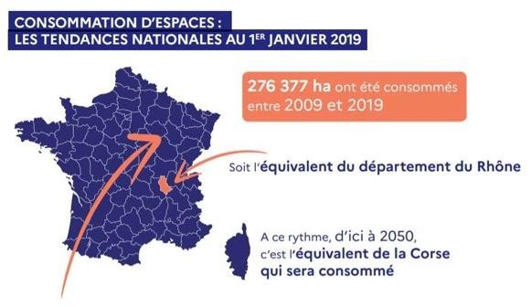
•
•
➢

Slide 4
Conseils de Défense Ecologique
Propositions de la convention
citoyenne pour le climat
2018
2019
2020
2021
2022
Remise des rapports (EsCO, France Stratégie, CEV, CGEDD)
GT « ZAN » 5 groupes de travail partenariaux entre le 24 juillet 2019 et le 7 juillet 2020
Instructions aux Préfets juillet 2019
2 enquêtes en ligne
Plan biodiversité 2018
Feuille de route en trois axes pour atteindre le « zéro artificialisation nette » en 2050
Axe 1 : connaître et communiquer Axe 2 : Encadrer et Planifier
Axe 3 : Accompagner et valoriser
Loi du 22 août 2021 « Climat résilience » - article 191 à 226
Dispositifs d’accompagnement France Relance (Fonds Friches, fonds de restructuration des locaux d’activité, de l’aide à la relance de la construction durable, du PIA4 etc.)
Démarche « Habiter la France de Demain »

Slide 5
➢
▪
▪
▪
•
▪
•
•

Slide 8
•
•
•
« L'atteinte des objectifs mentionnés au 6° bis de l'article L. 101-2 (article 192 de la loi climat résilience)
résulte de l'équilibre entre :
« 1° La maîtrise de l'étalement urbain ;
« 2° Le renouvellement urbain ;
« 3° L'optimisation de la densité des espaces urbanisés ;
« 4° La qualité urbaine ;
« 5° La préservation et la restauration de la biodiversité et de la nature en ville ;
« 6° La protection des sols des espaces naturels, agricoles et forestiers ;
« 7° La renaturation des sols artificialisés. »

Slide 9
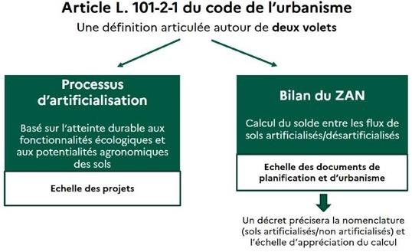
Dispositions législatives sur la définition de l’artificialisation
Définitions et suivi (article L.101-2-1 code de l’urbanisme)
« L'artificialisation est définie comme l'altération durable de tout ou partie des fonctions écologiques d'un sol, en particulier de ses fonctions biologiques, hydriques et climatiques, ainsi que de son potentiel agronomique par son occupation ou son usage.
« La renaturation d'un sol, ou désartificialisation, consiste en des actions ou des opérations de restauration ou d'amélioration de la fonctionnalité d'un sol, ayant pour effet de transformer un sol artificialisé en un sol non artificialisé. »
« L'artificialisation nette des sols est définie comme le solde de l'artificialisation et de la renaturation des sols constatées sur un périmètre et sur une période donnés.
« Au sein des documents de planification et d'urbanisme, (…) ces objectifs sont fixés et évalués en considérant comme :
Article R. 101-1 du code de l’urbanisme + Annexe (décret n° 2022- 763 du 29 avril 2022)
Artificialisée une surface dont les sols sont soit imperméabilisés en raison du bâti ou d'un revêtement, soit stabilisés et compactés, soit constitués de matériaux composites ;
Non artificialisée une surface soit naturelle, nue ou couverte d'eau, soit végétalisée, constituant un habitat naturel ou utilisée à usage de cultures. »

Slide 10
•
•
➢
➢
➢
•

Slide 11
°
« Au sens du présent article, la consommation des espaces naturels, agricoles et forestiers est entendue comme la création ou l’extension effective d’espaces urbanisés sur le territoire concerné. »
11

Slide 12
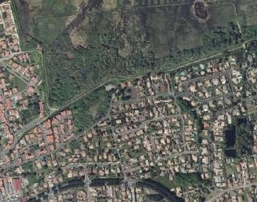
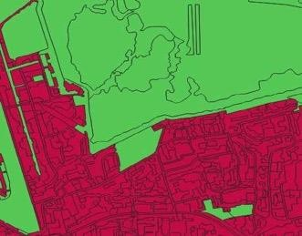
Photographie aérienne
Consommation d’espace
Artificialisation des sols
Simulation à partir de l’OCSGE
Simulation à partir de l’OCSGE
•
•

Slide 13
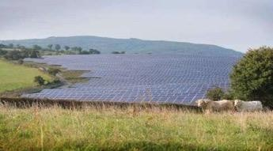
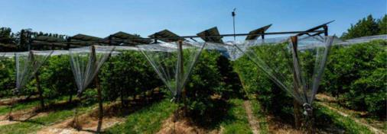
=> Projets de textes en cours de consultation (CNEN, CSE…):
CONSO ENAF
Un décret prévoit des critères d’exemption
Un arrêté précise les caractéristiques techniques minimales pour que ces critères soient satisfaits
NON CONSO ENAF
NON CONSO ENAF
⇒Une base de données nationale directement utilisable par les collectivités lors de l’élaboration de leur document d’urbanisme (POTENTIEL), l’intégration à l’OCSGE à l’étude

Slide 15
❖
❖
❖
❖
❖

Slide 16
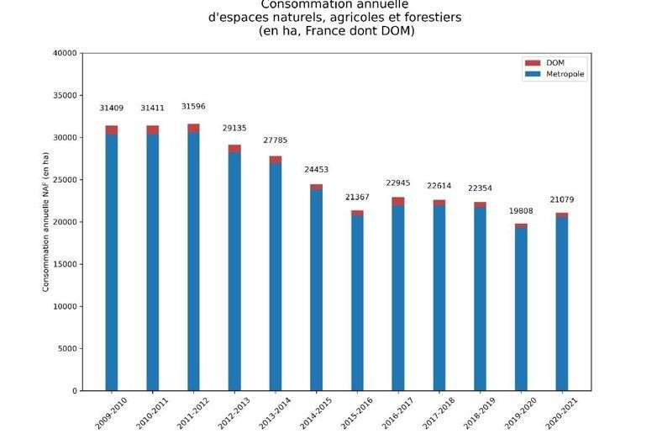
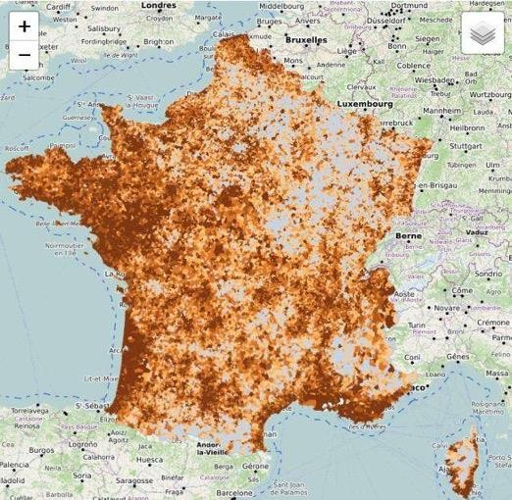
Plus de 10 ans de mesures de consommation d’espace par les fichiers fonciers sur la période 01/2009 -> 01/2021
« Stabilité »
de la espaces environ
consommation des depuis 2016 à 21.000ha/an

Slide 17
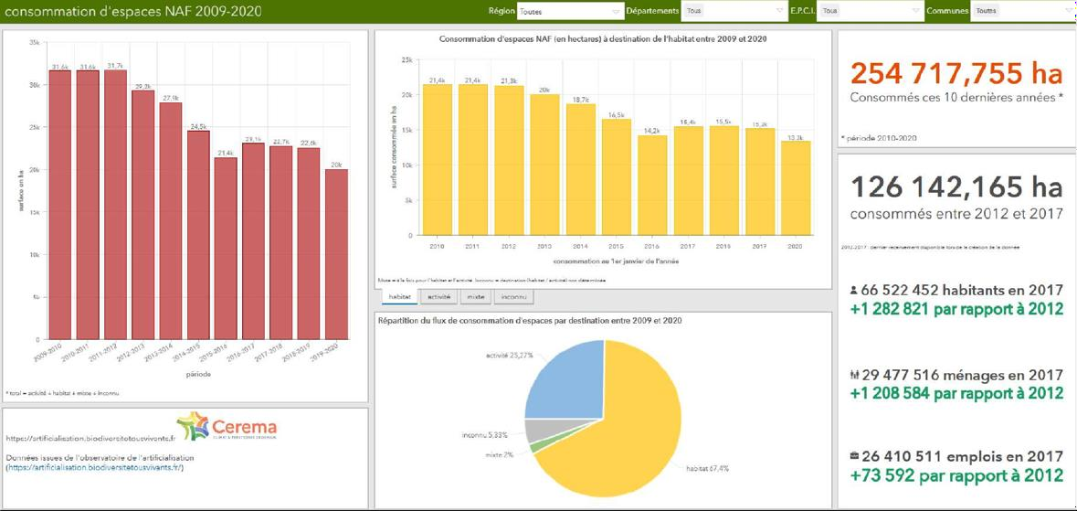

Slide 18
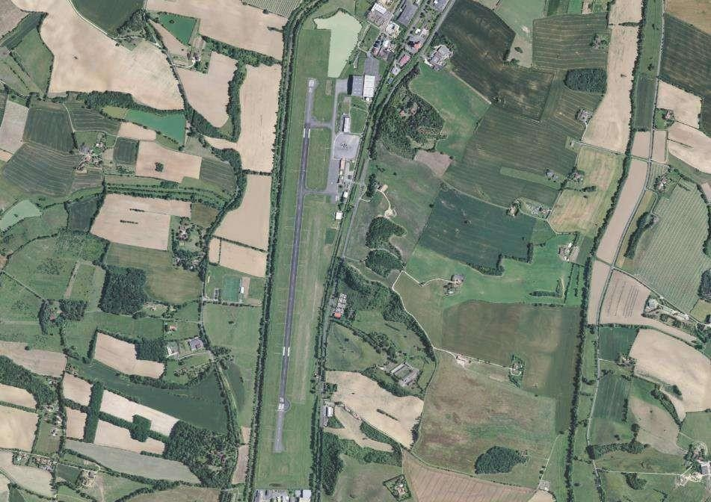
✓
✓
✓
✓

Slide 19
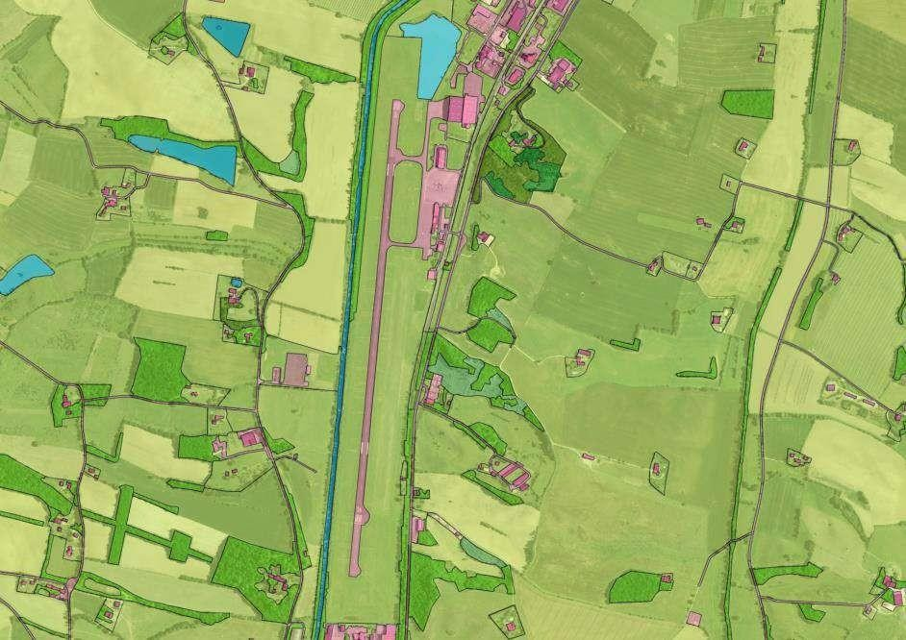
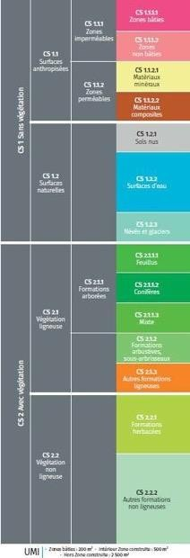

Slide 20
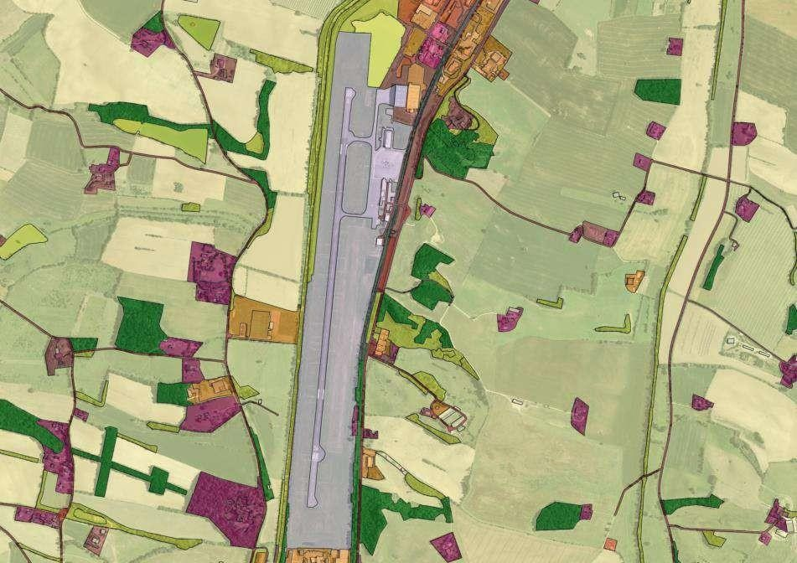

Slide 21
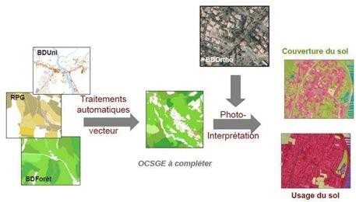
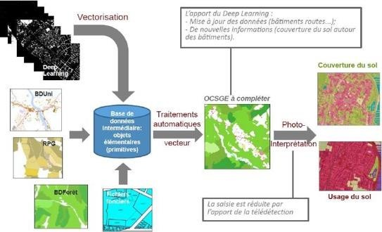
➢
➢
➢
➢

Slide 22
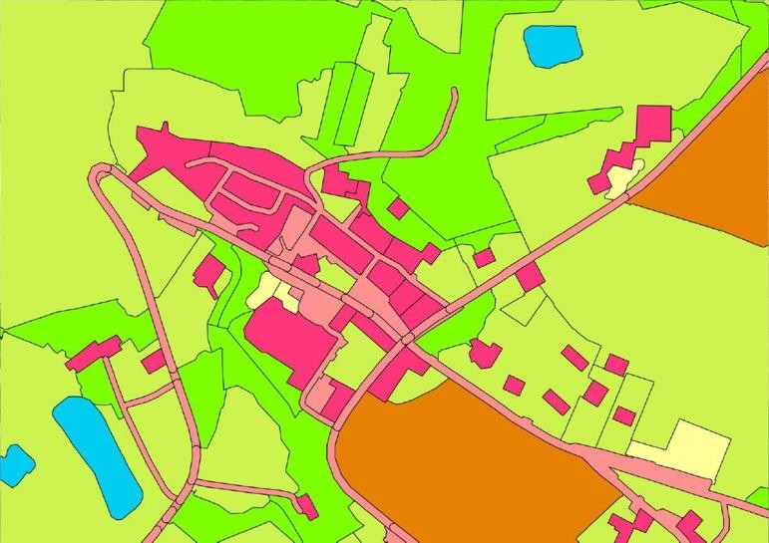
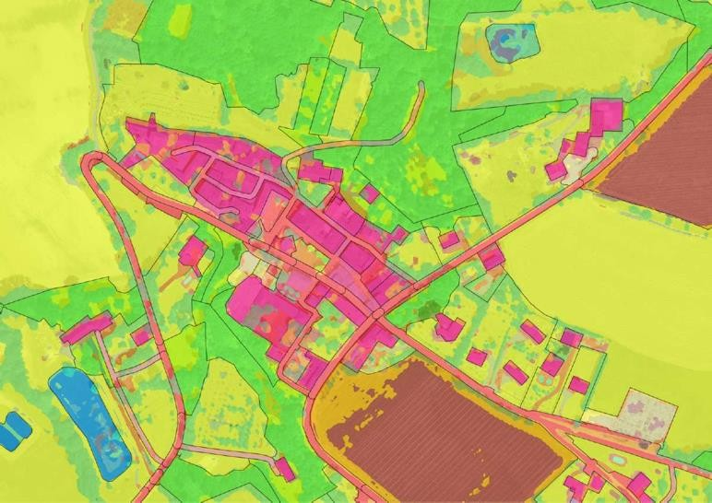
✓
✓
✓
✓

Slide 23
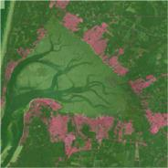
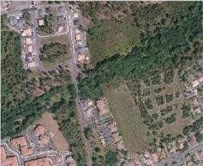
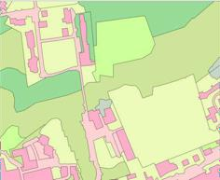
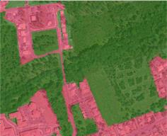
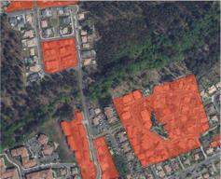
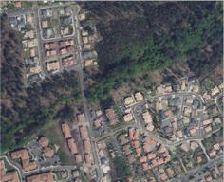
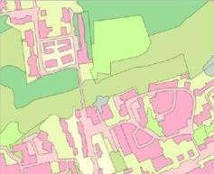
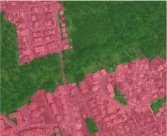
Non artificialisé
Artificialisé

Slide 24
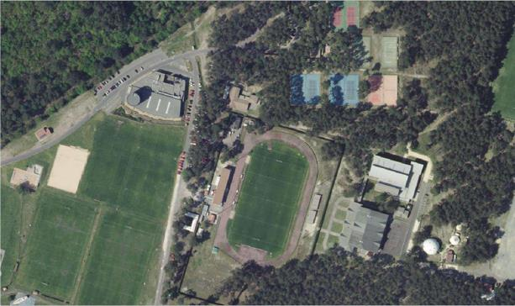
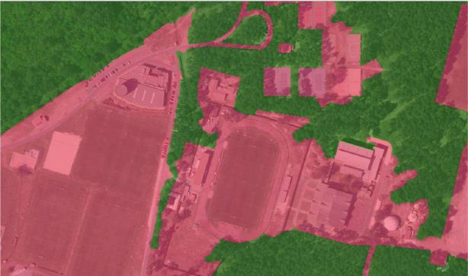

Slide 25
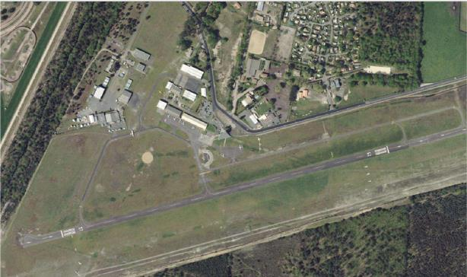
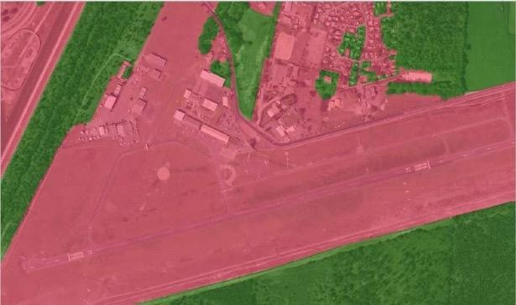

Slide 26
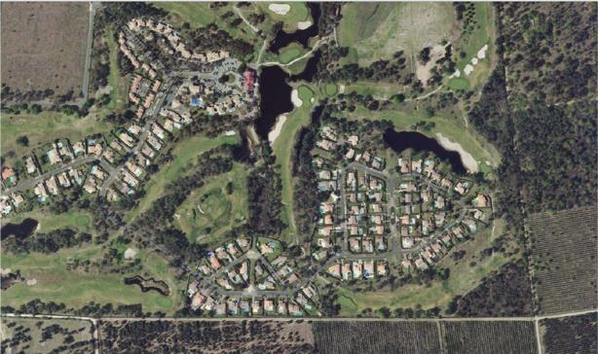
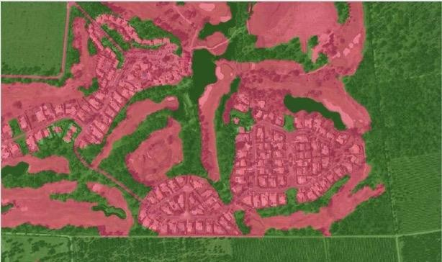

Slide 27
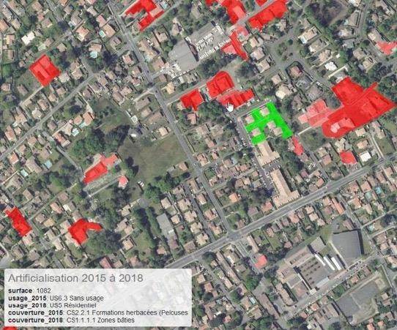
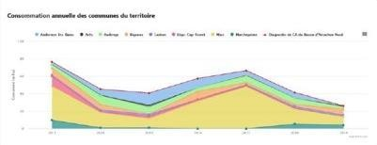
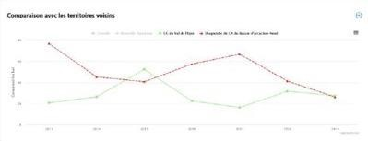
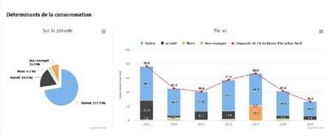

Slide 28
•
•

Slide 29
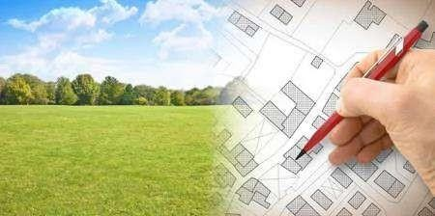
2

Slide 30
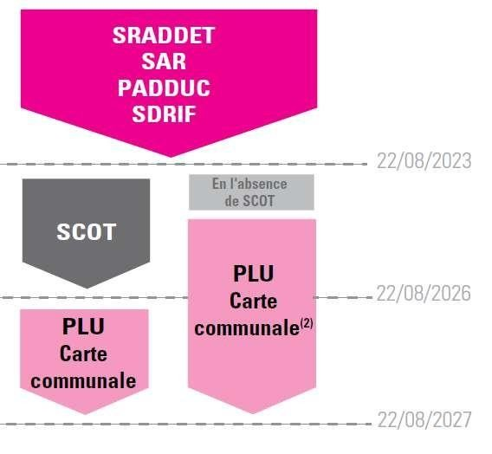
22/02/2024
(1)
! Première tranche de 10 ans:
Objectif de réduction de la consommation des espaces NAF
Définition
22/08/2026
22/08/2027
Précisions sur les objectifs (rapport) et les règles (fascicule) apportées par décret n° 2022-762 du 29 avril 2022
En l’absence de SCoT, évolution du PLU ou de la carte communale pour intégrer l’objectif de réduction de 50% de la consommation de l’espace

Slide 31
Art. 194

Slide 32
Définition d’une trajectoire ZAN
Objectif de réduction du rythme d’artificialisation par tranche de 10 ans
Définition d’une trajectoire ZAN
Objectif de réduction du rythme d’artificialisation par tranche de 10 ans
Territorialisation de l’objectif de réduction
Pour la 1ère tranche : consommation max de 50% de la consommation réelle d’ENAF observée les 10 dernières années

Slide 33
•
•
•
•
•
•
•
•
•
•
•
•
•

Slide 34
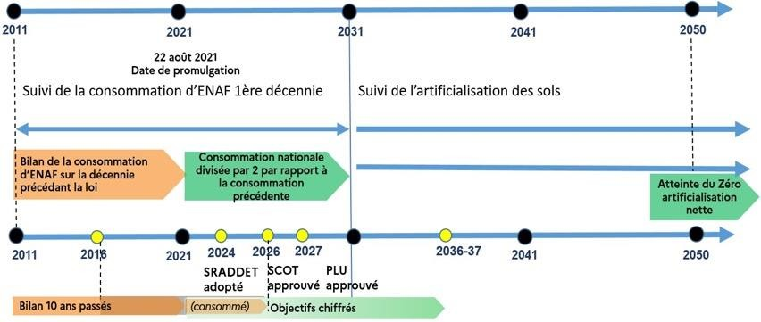
périodes de référence pour la réalisation des bilans et des projections:
=> juxtaposition des périodes imposées par la loi et des périodes préexistantes dans le code de l’urbanisme (bilan 10 ans avant l’arrêt du projet pour les PLU et les SCOT)

Slide 35
•
•
•
)

Slide 37
▪
▪
▪
▪
▪
▪
▪
▪
▪
▪

Slide 38
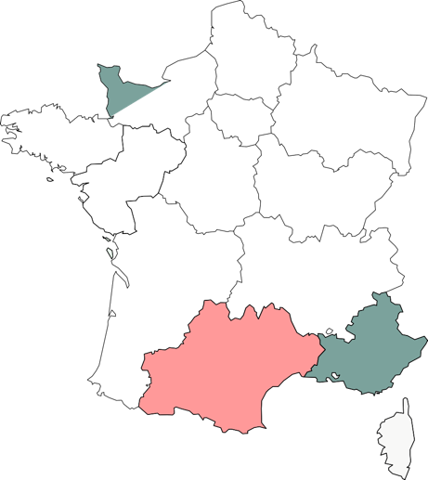
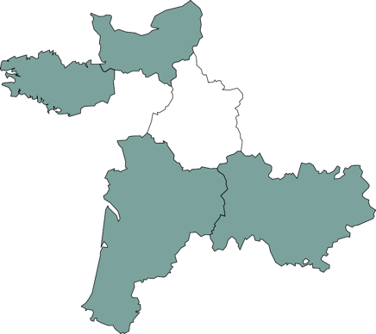

Slide 39
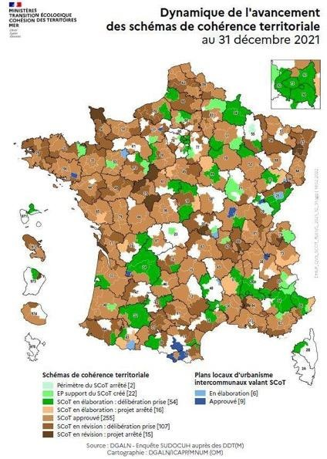
REGION | NBRE SCOT | Coordonnateur | DATE d’installation
GRAND EST | 37 | SCoT de l’Agglomération messine | 03/02/2022
CENTRE VAL DE LOIRE | 32 | SCoT du Grand Vendômois | 04/02/2022
BOURGOGNE FRANCHE COMTE | 28 | SCoT de l’agglomération bisontine | 09/02/2022
NOUVELLE AQUITAINE | 56 | SCoT du Bergeracois | 11/02/2022
AUVERGNE RHONE ALPES | 56 | SCoT Coeur du Faucigny | 16/02/2022
PROVENCE ALPES COTE D’AZUR | 32 | SCoT de Provence Verte Verdon | 17/02/2022
NORMANDIE | 30 | SCoT Caux Vallée de Seine | 17/02/2022
HAUTS DE FRANCE | 50 | SCoT de l’Arrageois | 21/02/2022
BRETAGNE | 27 | SCoT des communautés du Pays de | 21/02/2022
PAYS DE LA LOIRE | 35 | SCOT du Pays de Saint Malo | 22/02/2022
OCCITANIE | 56 | SCoT de Gascogne | 22/02/2022
OUTRE MER | 10 | SCoT TCO (La Réunion) | 15/10/2021

Slide 40
⇒
⇒
⇒
⇒

Slide 41
•
•
•
•
•
•
•
•
•

Slide 42
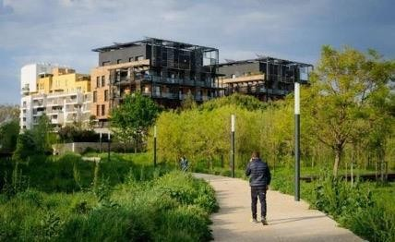
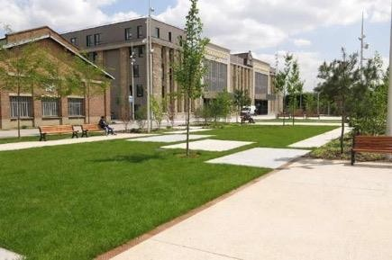

Slide 43
⇒
⇒
°
•
•
•

Slide 44
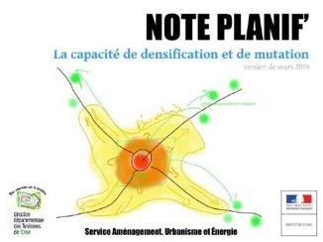
(Morgane Bousquet) Densification Toulouse - 2017
Densités et formes urbaines- SCOTAM
Potentiel de densification autour des gares – DRIEAT
Avec étude de cas opérationnels à partir de tissus urbains
NOTE Planif - Oise - 2019

Slide 45
•
•
•
•

Slide 46
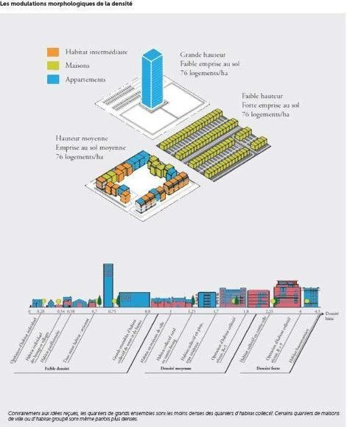
•
•
•
•

Slide 47
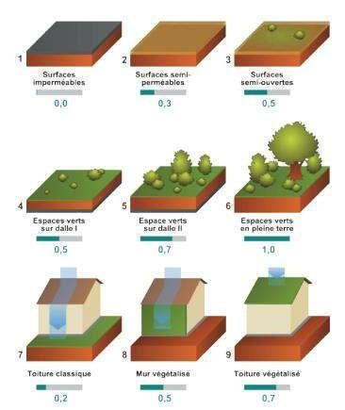
⇒
⇒
⇒
⇒

Slide 48
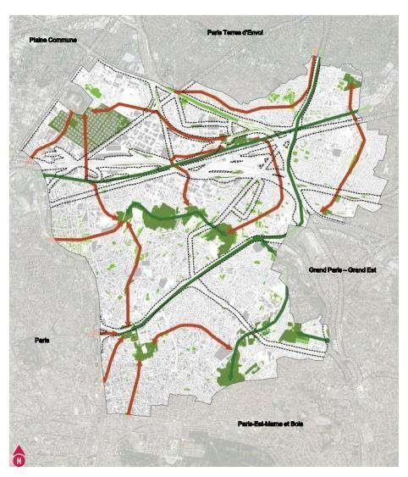
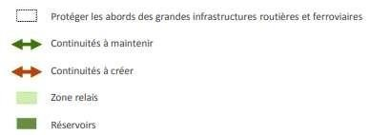
•
•
°

Slide 49
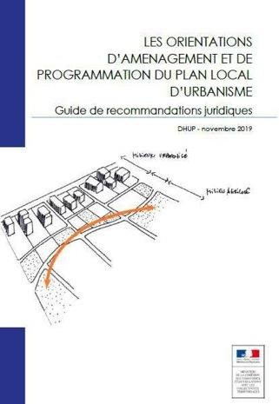
https://www.cohesion-territoires.gouv.fr/sites/default/files/2019- 12/Guide_juridique_Orientations_Amenagement_et_Programmation_plu_-
_nov_2019.pdf

Slide 50
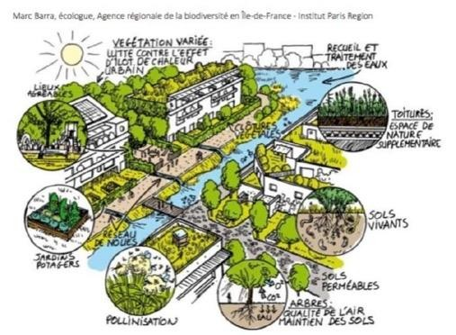
•
°
•
Renaturation des milieux-urbains AUDIAR

Slide 51
•
•
°
•

Slide 52
5.

Slide 53
•
•
•

Slide 54
•
•
•
•

Slide 55
•
•
•
Cadrage Candidatures
Instruction et sélection
Conventionnement
15 février 2022 : Lancement de tous les AAP régionaux « recyclage
foncier » et de l’AAP national de l’Ademe
13 mai 2022 :
Date limite de dépôt des candidatures AAP Ademe et AAP régionaux recyclage foncier
Avant le 30 juin 2022 : Remontée par les préfets de région : des lauréats présélectionnés
15 juillet 2022 : Annonce des lauréats par les préfets de région
Avant mi-Novembre 2022 : Signature de l’ensemble des conventions

Slide 56
350
M€
Pour les communes
Pour les opérations
Toute commune hors
communes carencées (art. 55 SRU)
Au moins 2 logements |  | Objet d’une autorisation d’urbanisme délivrée entre sept 2020 et août 2021
₊• Bonus de 50% | Transformation de bureaux en logements
₊• Bonus de | Toute opération hors const. neuve sur
20%
terrain nu, pour communes PPA ou ORT
Exclusion
Opération de construction neuve sur
terrain nu en zone C non ORT
➢

Slide 57
•
•
•
•
•
•
•
•
•
•
•
•

Slide 58
•
•

